Slide 1
Desarrollo de aplicaciones 2018
UNQ
https://sites.google.com/site/unqdesarrollodeaplicaciones/
Cristian López – Juan Pablo Delpino

Slide 2
¿ De qué se trata ?
Arquitecturas de software.
Aplicar tecnología actual.
Buenas prácticas técnicas.
Construcción completa de una aplicación de complejidad media. (Sistema de información)
Site de la materia
https://sites.google.com/site/unqdesarrollodeaplicaciones/

Slide 3
Deploy Continuo
Git-maven
Travis /
Auth0
AOP
SPA/ Arquitecturas
Hibernate / Spring / MongoDB
Angular.JS
Jquery
Unit Testing
CleanCode
Integración
Continua

Slide 4
¿ Cómo se aprueba la materia ?
Desarrollo de una aplicación desde un documento de visión.
Participación en clase y exposición
Sprint de 3/4 semanas
Entregables acumulativos.
Desarrollo + documentación.
Demo en Sprint 2, 3 y 4.
Tecnología , diseño
Técnica de desarrollo aplicada al proyecto

Slide 5
Que se evalúa ?
Aplicación de conceptos técnicos
Sanidad del proyecto
Uso de tecnología
Diseño de objetos
Testing

Slide 6
¿ Qué conocimiento se asumen del alumno?
Conocimiento de POO
Conocimiento de patrones de diseño
Conocimiento de SQL/MySQL
Conocimiento de Ingeniería de Software
Conocimiento básico de JAVA, Js, HTML/Css

Slide 7
Cada entrega incluye
Implementación de los puntos requeridos en la entrega
Confección del RELESE_NOTES (Ver ejemplo de ReleaseNotes.txt)
Ver https://drive.google.com/file/d/0BxyNm_rQ4Q8vZU52eF9QeXR4X3M/view?usp=sharing
Build de travis en VERDE
Ultima versión en HEROKU (o plataforma configurada)

Slide 8
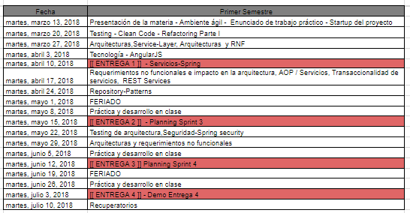
https://sites.google.com/site/unqdesarrollodeaplicaciones/my-calendar

Slide 9
IMPORTANTE: Reemplazar X por la letra del grupo
Equipos de 2 personas. Completar equipos en
https://docs.google.com/spreadsheets/d/1E0MpgYesL4363s6N90pGIsqX3udTiLDwcGNi2Y6LOr8/edit
Dar permisos a cristianelopez@gmail.com y a juan.p.delpino@gmail.com

Slide 10

Crear un repositorio https://github.com/

Slide 11
Crear el proyecto BACKEND
Desde la consola, ir al proyecto GIT creado
mvn archetype:generate -DgroupId=ar.edu.unq.desapp.grupox -DartifactId=desapp-groupx-backend -Dpackage=unq.tpi.desapp -Dversion=1.0-SNAPSHOT -DarchetypeArtifactId=maven-archetype-webapp
Entrar al proyecto
mvn install eclipse:eclipse
Ir a eclipse e importar el proyecto
Push del proyecto inicial

Slide 12
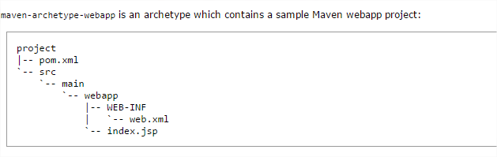
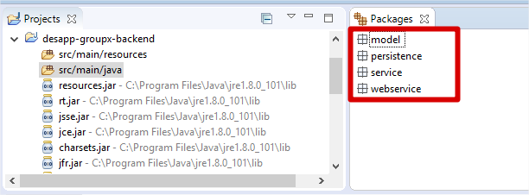
Layers en el BACKEND
Divísión lógica de layers en PACKAGES!

Slide 13

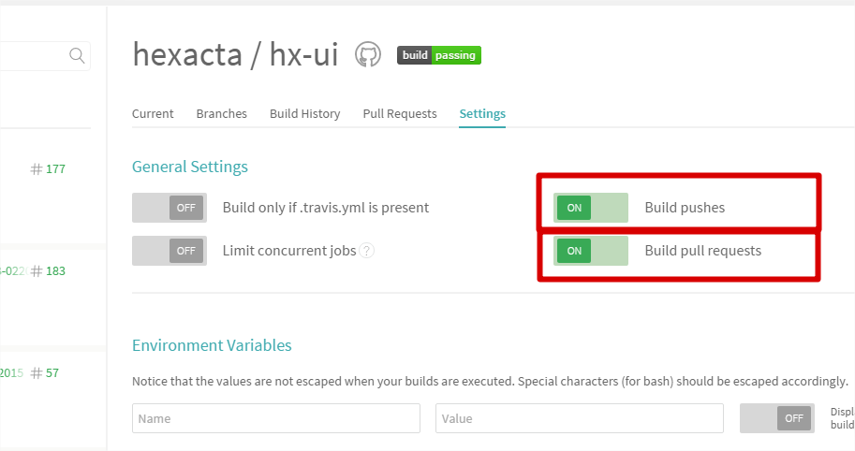
Crear un proyecto en TRAVIS

Slide 14



Crear un proyecto en Heroku o cualquiera similar para lograr DEPLOY CONTINUO.
https://docs.travis-ci.com/user/deployment

Slide 15

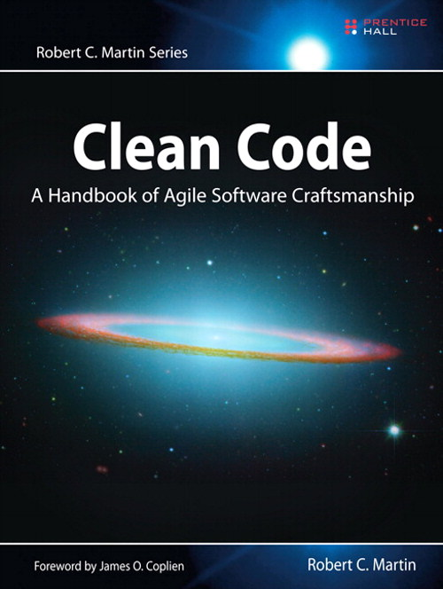

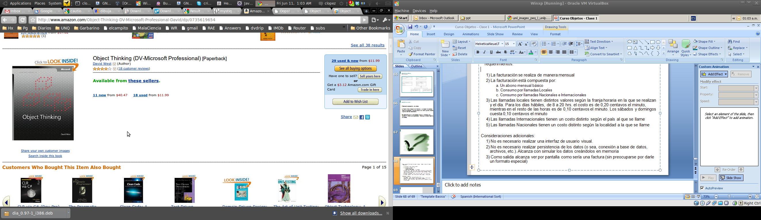


Bibliografía

Slide 16
Bootstrap 3.
https://www.youtube.com/playlist?list=PLMvLDJ7usmZB-Mu4kNB-Qtr_1serQjfti
Html/Css
https://www.codeschool.com/paths/html-css
JavaScript
https://www.codeschool.com/paths/javascript
AngularJs.
https://docs.angularjs.org/tutorial
Balsamiq
http://webdemo.balsamiq.com/
GitHub
https://try.github.io/levels/1/challenges/1
http://rogerdudler.github.io/git-guide/index.es.html
JS-Graph
https://developers.google.com/chart/?hl=es
http://www.chartjs.org/
http://morrisjs.github.io/morris.js/

Slide 17
Crud con angularjs
http://uno-de-piera.com/crud-con-angularjs/
http://angular-ui.github.io/ng-grid/
InlineEditing
http://vitalets.github.io/angular-xeditable/
http://tamas.io/inline-editing-with-angularjs/
Snippets y +
http://startbootstrap.com/
http://bootsnipp.com/
Inspiración
http://designmodo.github.io/Flat-UI/
http://www.flaticon.com/
http://templated.co/
http://www.bootshape.com/free-templates.php

